Slide 1

Bangladesh

Slide 2


Slide 3


আয়েশা ছিদ্দিকা
প্রধান শিক্ষক
রামপুর সরকারি প্রাথমিক বিদ্যালয়
স্কুল কোড ৯৯৪০৬০২৯০০৪
লাকসাম, কুমিল্লা।
asiddiqua1912@gmail.com
বিষয়ঃ বাংলাদেশ ও বিশ্বপরিচয়
অধ্যায়ঃ 3 পৃষ্ঠা: 43 ও 44 আমাদের মুক্তিযুদ্ধ
পাঠ ২(স্বাধীনতা ঘোষণার পটভূমি ও মুজিবনগর সরকার)
পাঠ্যাংশঃ ১৯৭১ সালের ১০ই …. সাফল্য আসতে শুরু করে।
সময়ঃ ৪৫ মিনিট

Slide 4
শিখনফল
এ পাঠ শেষে শিক্ষার্থীরা...
১৪. ১. 1. মুজিবনগর সরকার কোথায় , কখন এবং কেন গঠিত হয়েছিল তা বর্ণনা করতে পারবে।

Slide 5
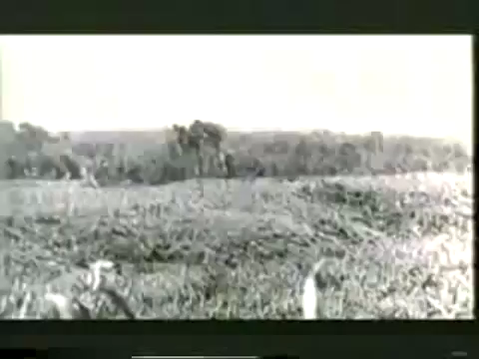
ভিডিওটি মুক্তিযুদ্ধ সংক্রান্ত
এসো আমরা একটি ভিডিও দেখি
ভিডিওটি কী সম্পর্কীত?

Slide 6
তাহলে আজ আমরা পড়ব
স্বাধীনতা ঘোষণার পটভূমি ও মুজিবনগর সরকার

Slide 7
গত ক্লাসে যা জেনেছি
সাল/তারিখ | কী ঘটেছিল
১৯৫২ সাল
১৯৫৪ সাল
১৯৫৮ সাল
১৯৬৬ সাল
১৯৬৯ সাল
১৯৭০ সাল
১৯৭১ সালের ২৬শে মার্চ
বাংলা ভাষার জন্য আন্দোলন
যুক্ত ফ্রন্ট
১৯৫৮ সালের সামরিক শাসন ও স্বাধীকার আন্দোলন
ছয় দফা আন্দোলন
সালের গণঅভ্যুত্থানের
নির্বাচনে আওয়ামী লীগ নিরঙ্কুশ জয় লাভ করে।
মেজর জিয়াউর রহমান চট্টগ্রামের কালুরঘাট বেতার কেন্দ্র থেকে বাংলাদেশের স্বাধীনতা ঘোষণা করেন।

Slide 8
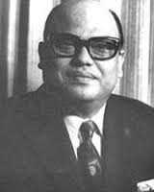
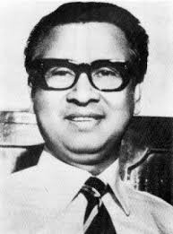
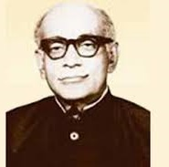
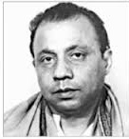
চল কিছু ছবি দেখি
মুক্তিযুদ্ধে তাঁদেরও অনেক অবদান ছিল।
সৈয়দ নজরুল ইসলাম
তাজউদ্দিন আহম্মেদ
ক্যাপ্টেন এম. মনসুর আলী
এ. এইচ. এম কামারুজ্জামান
১৯৭১ সালের ১০ই এপ্রিল জনপ্রতিনিধিদের নিয়ে গঠিত হয় বাংলাদেশের প্রথম সরকার। এটি মুজিবনগর সরকার নামে পরিচিত। এ সরকারের উদ্দেশ্য ছিল মুক্তিযুদ্ধ পরিচালনা ও বিশ্বজনমত গড়ে তোলা।

Slide 9
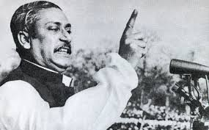
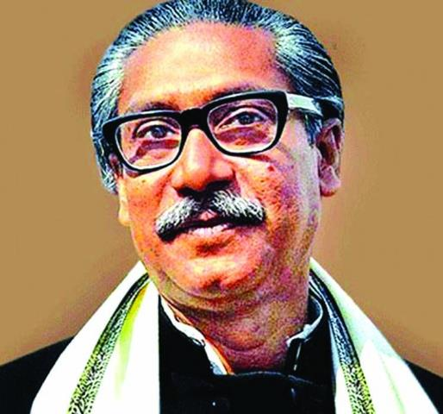
এসো ছবিটি দেখি
বঙ্গবন্ধু শেখ মুজিবুর রহমান
মুজিবনগর সরকারের রাষ্ট্রপতি ছিলেন— শেখ মুজিবুর রহমান।

Slide 10



পদ্মা
বাংলাদেশে কত তারিখে প্রথম সরকার গঠন করা হয়েছিল?
মেঘনা
1971 সালে মুজিব নগর সরকারে কারা ছিল তার একটি তালিকা তৈরি কর।
যমুনা
মুক্তিযুদ্ধে মুজিব নগর সরকারের উদ্দেশ্য কী ছিল ?

Slide 11
ছবিতে কী দেখতে পাচ্ছো?
সৈয়দ নজরুল ইসলাম
প্রধান মন্ত্রী তাজউদ্দিন আহম্মেদ
ক্যাপ্টেন এম. মনসুর আলী
এ. এইচ. এম কামারুজ্জামান
এ সরকারের অন্য সদস্যগণ হলেন: উপ-রাষ্ট্রপতি— সৈয়দ নজরুল ইসলাম (অস্থায়ী রাষ্ট্রপতি), প্রধানমন্ত্রী— তাজউদ্দীন আহমদ, অর্থমন্ত্রী— এম মনসুর আলী, স্বরাষ্ট্র, ত্রাণ ও পুনর্বাসন মন্ত্রী— এএইচএম কামরুজ্জামান।

Slide 12
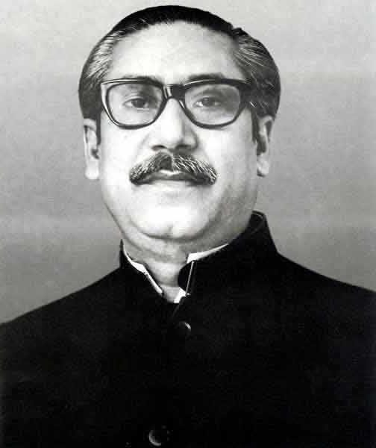
চল ছবিটি দেখি
বঙ্গবন্ধু শেখ মুজিবুর রহমান
বঙ্গবন্ধু শেখ মুজিবুর রহমানকে স্বাধীন বাংলাদেশের রাষ্ট্রপতি হিসেবে ঘোষণা করা হয়। ১৯৭১ সালের ১৭ই এপ্রিল বর্তমান মেহেরপুর জেলার বৈদ্যনাথ তলায় আম্রকাননে (বর্তমানে মুজিবনগর নামে পরিচিত) এই সরকার শপথ গ্রহণ করে।

Slide 13
ঝটপট উত্তর দাও?
মুজিবনগর সরকারের সদস্যগণ কারা কোন মন্ত্রনালয়ে ছিল?
বঙ্গবন্ধু মুজিবনগর সরকারের কী ছিলেন?
এ সরকার কত তারিখে শপথ গ্রহণ করে?

Slide 14
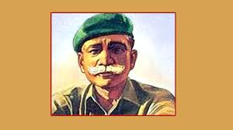
এসো ছবিটি দেখি
মুক্তিযুদ্ধের প্রধান সেনাপতির দায়িত্ব দেওয়া হয় এমএজি ওসমানীকে।

Slide 15
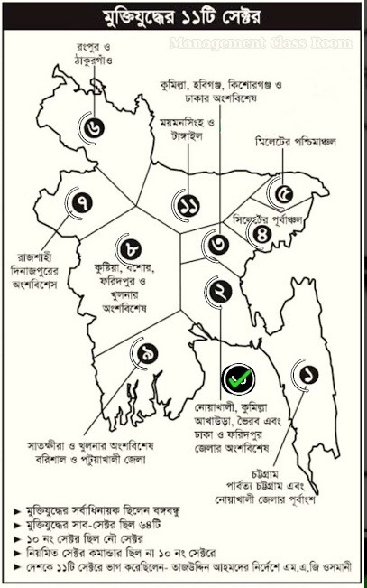
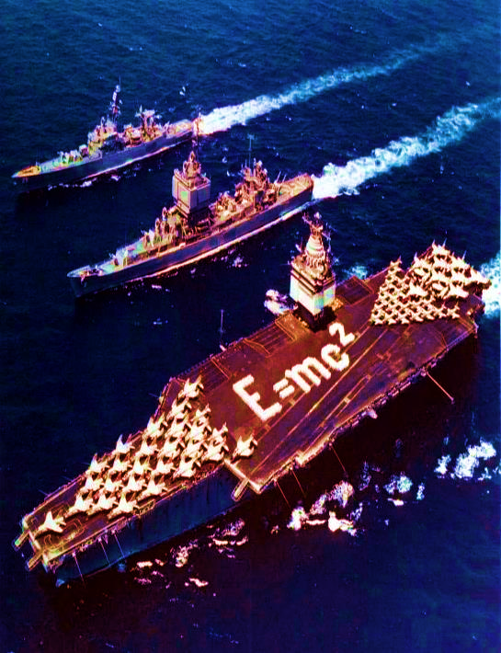
এসো কিছু ছবি দেখি
মুক্তিযুদ্ধ পরিচালনার জন্য সমগ্র দেশকে ১১টি সেক্টরে ভাগ করা হয়। যুদ্ধের সময় এ সরকার বিদেশে বাংলাদেশ মিশন স্থাপন করে। বিভিন্ন দেশে কূটনৈতিক প্রতিনিধিদল প্রেরণ করে। তাঁরা বহির্বিশ্বের সরকার ও জনগণের সমর্থন আদায়ের চেষ্টা করে।। মুজিবনগর সরকার গঠনের ফলে মুক্তিযুদ্ধে গতি সঞ্চার হয়। এ সরকার বিদেশি রাষ্ট্রের সমর্থন অর্জন করতে থাকে। স্বল্প সময়ের মধ্যে মুক্তিযুদ্ধের সাফল্য আসতে শুরু করে।

Slide 16
এমএজি ওসমানীকে মুক্তিযুদ্ধে কোন দায়িত্ব দেওয়া হয় ?
মুক্তিযুদ্ধ পরিচালনার জন্য সমগ্র দেশকে কতটি সেক্টরে ভাগ করা হয়?
মুজিবনগর সরকার মুক্তিযুদ্ধে কী ভূমিকা রাখে?

Slide 17
মুক্তিযুদ্ধে মুজিব নগর সরকারের ভূমিকা
মুক্তিযুদ্ধকে সঠিক পথে পরিচালনা এবং দেশে ও বিদেশে মুক্তিযুদ্ধের পক্ষে জনমত গঠন ও সমর্থন আদায় করার ক্ষেত্রে এ সরকার সফলতা লাভ করে। ‘মুজিবনগর সরকার’ গঠনের পর মুক্তিযুদ্ধের গতি বৃদ্ধি হয়। এ সরকারের নেতৃত্বে সকল শ্রেণির বাঙালি দেশকে শত্রু মুক্ত করার জন্য সশস্ত্র সংগ্রামে ঝাঁপিয়ে পড়েন। যুদ্ধের সময় এ সরকার বিদেশে বাংলাদেশ মিশন স্থাপন করে। বিভিন্ন দেশে কূটনৈতিক প্রতিনিধিদল প্রেরণ করে। তাঁরা বহির্বিশ্বের সরকার ও জনগণের সমর্থন আদায়ের চেষ্টা করে।। মুজিবনগর সরকার গঠনের ফলে মুক্তিযুদ্ধে গতি সঞ্চার হয়। এ সরকার বিদেশি রাষ্ট্রের সমর্থন অর্জন করতে থাকে। স্বল্প সময়ের মধ্যে মুক্তিযুদ্ধের সাফল্য আসতে শুরু করে।

Slide 18
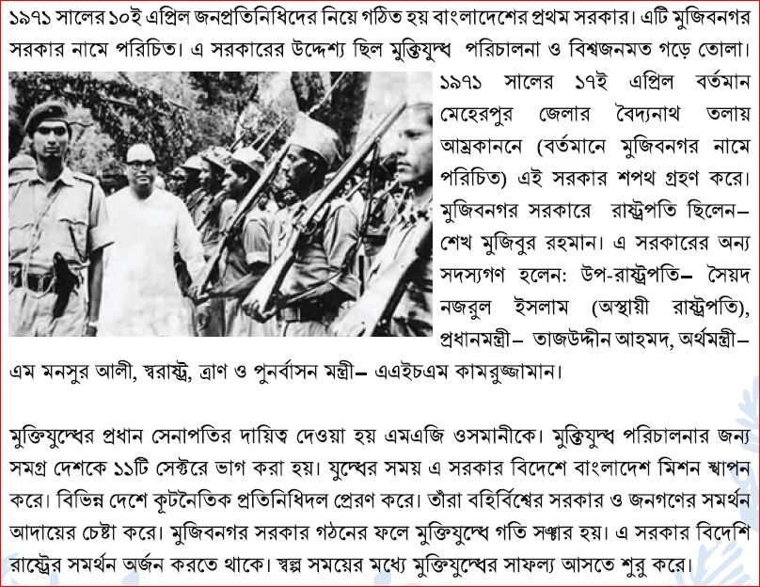
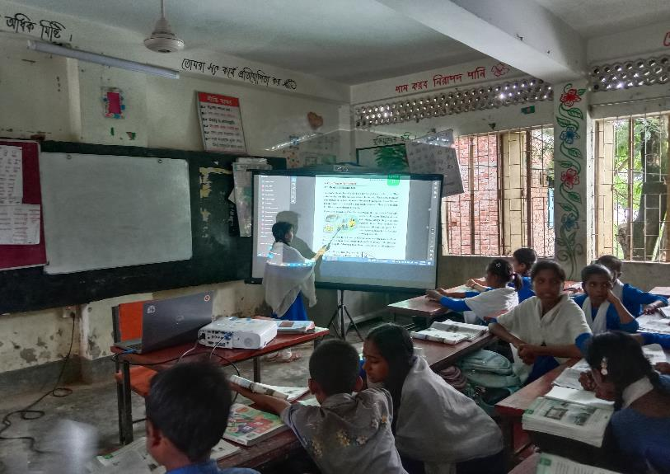
পাঠ্য বইয়ের সাথে সংযোগ
বইয়ের ৪৩ নং পৃষ্ঠা খোল এবং মনোযোগ দিয়ে পাঠটি নীরবে পড়

Slide 19
কোথায়, কখন এবং কেন মুজিবনগর সরকার
গঠন হয়েছিল?

Slide 20
শূণ্যস্থান পূরন কর
‘মুজিবনগর সরকার’
১। মুক্তিযুদ্ধের গতি বৃদ্ধি হয় ________________ গঠনের পর।
২। ১৭ ই এপ্রিল মুজিবনগর সরকার____________ গ্রহণ করে
৩।মুক্তিযুদ্ধের মাধ্যমে আমরা লাভ করেছি প্রিয় দেশ ___________।
৪। বাঙালি দেশকে __________করার জন্য সশস্ত্র সংগ্রামে ঝাঁপিয়ে পড়েন।
৫। মুক্তিযুদ্ধ শুরুর এক_______মধ্যেই বাংলাদেশের প্রথম সরকার গঠন করা হয় ।
শপথ
বাংলাদেশ
শত্রু মুক্ত
মাসের

Slide 21
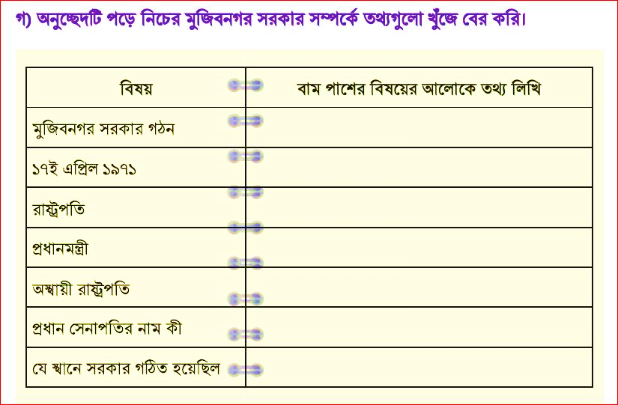
অনুচ্ছেদটি পড়ে নিচের মুজিবনগর সরকার সম্পর্কে তথ্যগুলো খুঁজে বের কর
১৯৭১ সালের ১০ই এপ্রিল জনপ্রতিনিধিদের নিয়ে গঠিত হয় বাংলাদেশের প্রথম সরকার।
বর্তমান মেহেরপুর জেলার বৈদ্যনাথ তলায় আম্রকাননে মুজিবনগর সরকার শপথ গ্রহণ করে।
বঙ্গবন্ধু শেখ মুজিবুর রহমান
তাজউদ্দিন আহম্মেদ
সৈয়দ নজরুল ইসলাম
এমএজি ওসমানী
বর্তমান মেহেরপুর জেলার বৈদ্যনাথ তলায় আম্রকাননে

Slide 22
এমন ২টি ঘটনার কথা লেখ যা মুক্তিযুদ্ধ সংঘটনে ভূমিকা রেখেছিল।
মুজিবনগর সরকারের অবদান লিখ।

